Slide 1
Урок русского языка.

Slide 2
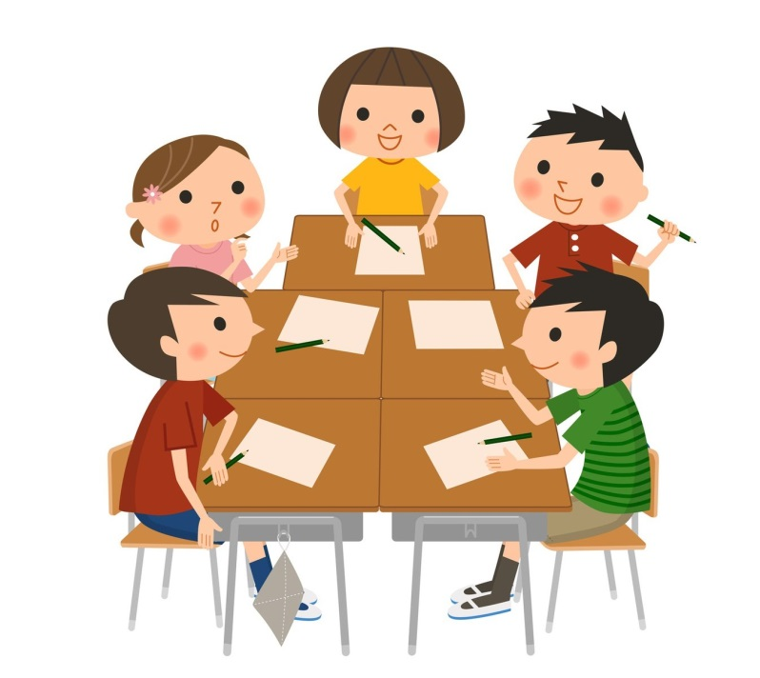
Задание выполнил(а) легко. Без ошибок.
Задание выполнил(а). Пришлось поразмышлять.
Задание не удалось выполнить без ошибок.

Slide 3
Мозговой штурм.
Прочитайте словосочетания:
рассказ об осени
дружный коллектив
комбайн хлебороба
багаж тяжёлый
славный народ
столица России
подземное метро

Slide 4
РАСПРЕДЕЛИ НА 3 ГРУППЫ.
Реже светит солнышко.
Листья кружатся и пестрым ковром украшают землю.
Улетают птицы.
Появилось в небе солнышко и стало рассылать свои прощальные лучи.
Низкие облака заволакивают небо.
В парке хозяйничает ветер.
Листья падают, и земля покрывается цветным ковром.
Спешит осень.
Из темной тучки пролился дождик.

Slide 5
Распредели на 3 группы.
Листья падают, и земля покрывается цветным ковром.
Улетают птицы.
Низкие облака заволакивают небо.
Спешит осень.
В парке хозяйничает ветер.
Реже светит солнышко.
Листья кружатся и пестрым ковром украшают землю.
Из темной тучки пролился дождик.
Появилось в небе солнышко и стало рассылать свои прощальные лучи.

Slide 6
Распредели на 3 группы.
Появилось в небе солнышко и стало рассылать свои прощальные лучи.
Улетают птицы.
Реже светит солнышко.
Спешит осень.
Низкие облака заволакивают небо.
В парке хозяйничает ветер.
Листья кружатся и пестрым ковром украшают землю.
Из темной тучки пролился дождик.
Листья падают, и земля покрывается цветным ковром.

Slide 7
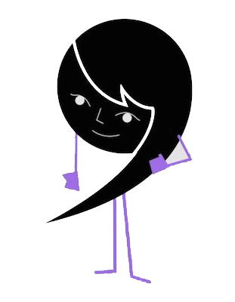
Осенью дожди начали моросить всё сильнее и грибники отправились на охоту.
Деревья качаются а на дорожках под ногами шуршат опавшие листья.

Slide 8
м
в
о
ы
с
и
л
а
п
б
о
с
о
д
з
а
ц
ы
!
у
к
р
о

